Slide 1
本周工作总结报告
报告人：郭炜锋、胡勇、武丁泽宇、王益飞

Slide 2
本周工作
PART ONE

Slide 3
实验7 ++→ 实验8
实验6：软件进度计划与控制
实验7：配置管理总结
实验8：工作量估计与统计分析
整理总结
成果请参见，实验6-8目录文档

Slide 4
软件进度计划与控制
PART TWO

Slide 5

项目计划安排
相关输出文档

Slide 6
综述
相关工具：Microsoft Project
分工协作：
王益飞：Mpp文件的更新
郭炜峰：工作日志更新、课堂问题记录
武丁泽宇：文档编写、追踪维护
胡勇：PPT编写，课堂汇报

Slide 7
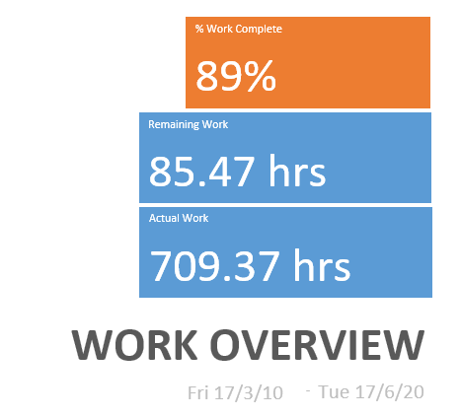
Mpp文档分析
实际时间花费与计划基线时间：
在软件项目计划、软件需求分析、软件需求评审、软件需求复评审花费时间 大致等于 基线时间
实验软件产品改进与展示和软件测试复评审两个实验实际完成时间 小于 基线时间
对于软件测试分析和软件测试评审两个实验，实际完成时间 大于 基线时间
时间总花费统计：
项目目前实际花费709.37小时，还剩85.47小时工作尚未完成，目前完成89%。假设剩余未完成工作内容都能够按照计划完成，则项目共花费794.84小时。

Slide 8
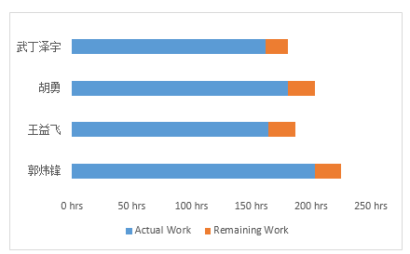
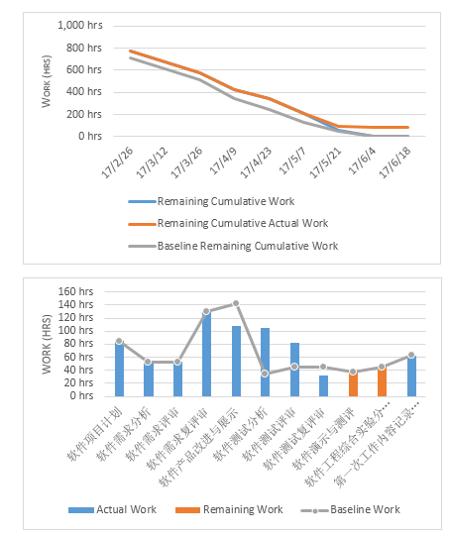
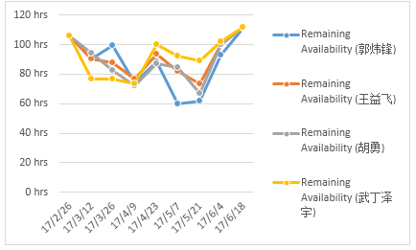
图表展示

Slide 9
分析结论
本组实验时间与往年组相近，各成员时间相持平，说明项目分配公平合理
整体规划+每周工作日志汇报的制度是合理的，项目进度有事有所延后，但没有过度拖延
部分计划不充分，折线图跃进明显
认为每周工作日志基本反映实际工作任务，但无法完全精细反映具体的任务量大小

Slide 10
配置管理总结
PART THREE

Slide 11
配置管理总结
输出的相关文档
Github commit统计：
小组一共在GitHub上有252次commit

Slide 12
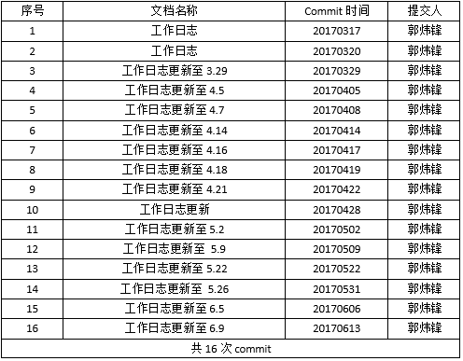
会议记录

Slide 13
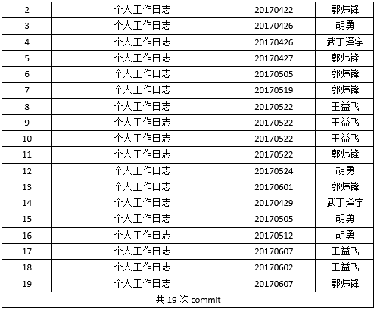
工作日志

Slide 14
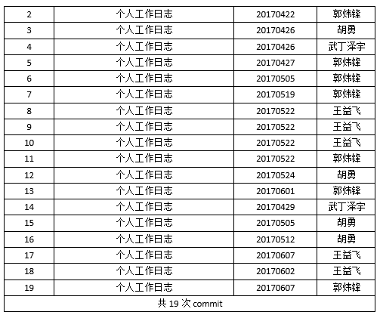
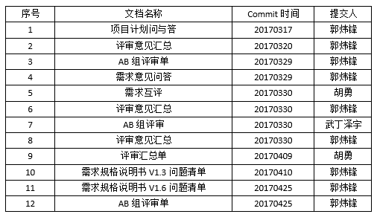
问题清单

Slide 15
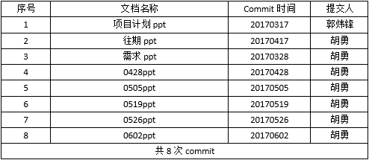
项目ppt

Slide 16
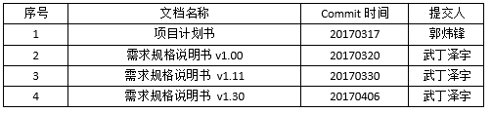
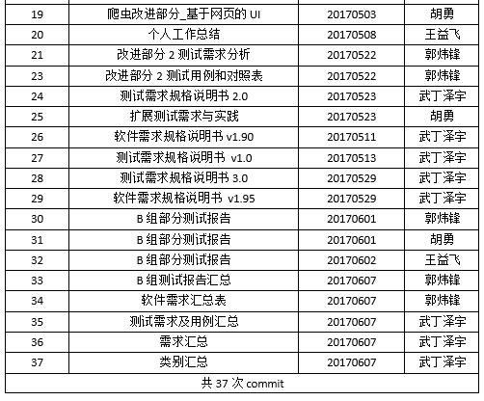
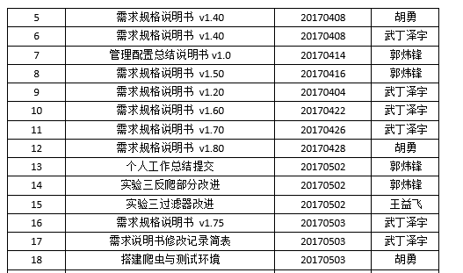
项目提交文档

Slide 17
B组相关的测试用例
PART FOUR

Slide 18
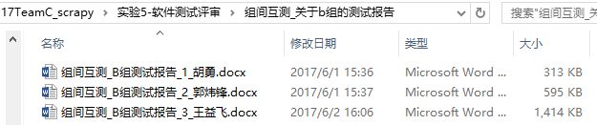
测试结果输出
参见实验5目录

Slide 19
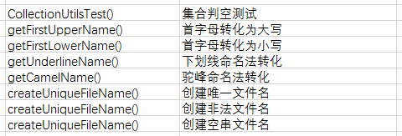
测试部分——1

Slide 20
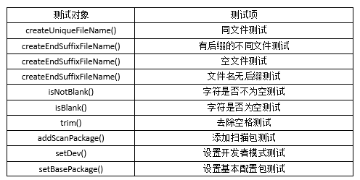
测试部分——2

Slide 21
测试部分——3
对IOC模块的测试
扫描注解后初始化的对象与预期相同。
空路径提示错误。
IOC容器能够向指定的对象中注入依赖的值。

Slide 22
测试结果
首先，由于不太熟悉Blade框架，在b组的测试环境进行测试
其次，在测试过程中，导致测试不太全面，有些问题没有测试出来。
上文所涉及的三部分的测试均通过
不足/问题：
对于createUniqueFileName()的测试中，没有后缀名的文件在现实中是存在的，在查看源代码后发现，该方法根据查找最后一个“.”来进行分割，从而生成一个唯一的文件名
对于createUniqueFileName()的测试中，没有对空文件名进行try…catch的异常检测

Slide 23
THANK YOU FOR WATCHING

